Slide 1
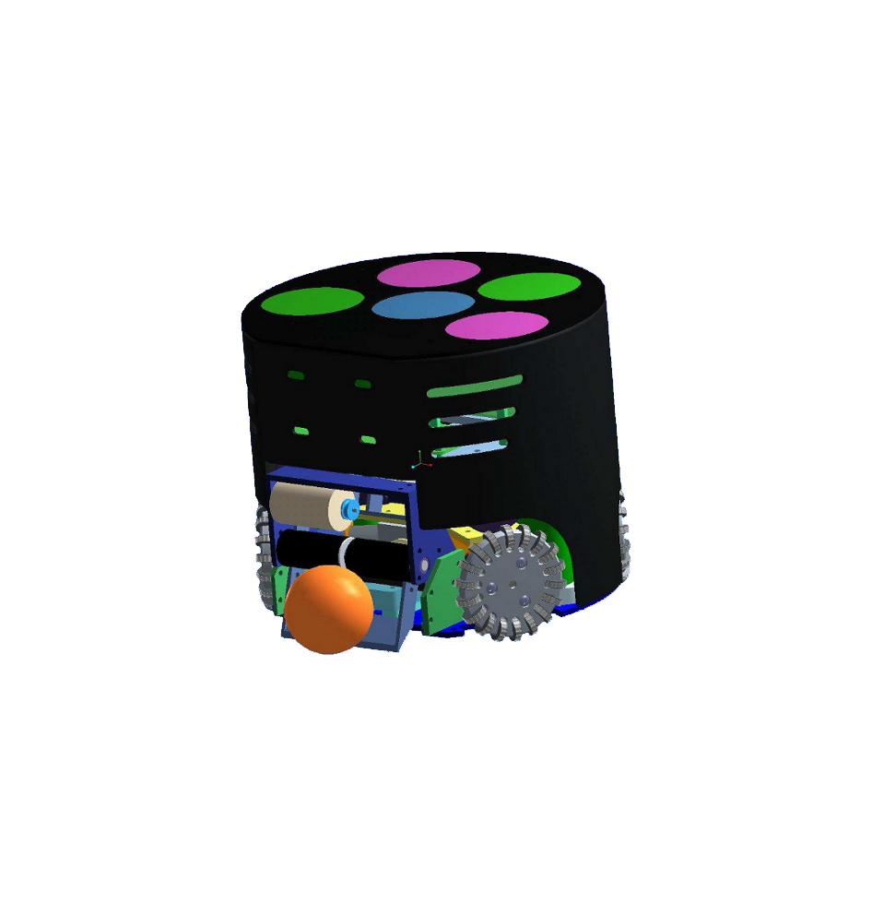
Projeto ORA-BOLAS
Gabriel BUENO – RA: 22.119.077-0
HENRIQUE VITAL – RA: 22.119.078-8
RAFAEL COMPRI – RA: 22.119.063-0

Slide 2
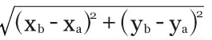
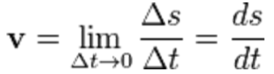
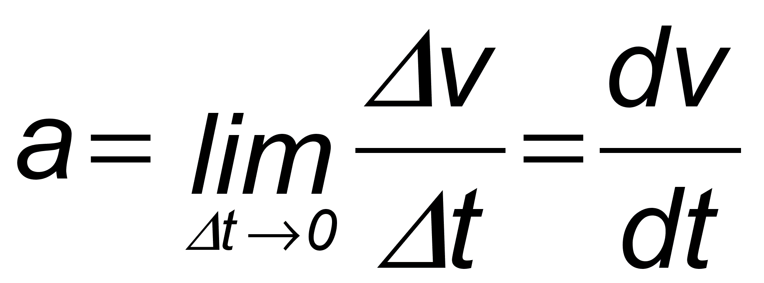
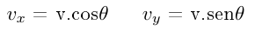
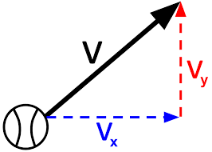
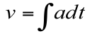
Equações
Distância entre pontos:
Utilização: Cálculo da distância entre o robô e a bola em cada ponto, utilizado para a verificação da menor distância possível entre eles e também para o gráfico da distância relativa.
Velocidade/Aceleração instantânea:
Utilização: Cálculo do coeficiente angular da reta tangente às curvas de posição e velocidade, posteriormente utilizado para o cálculo do ângulo θ formado pelas componentes vetoriais da velocidade e da aceleração.
Componentes vetoriais:
Utilização: Cálculo das componentes em X e Y da velocidade/aceleração do robô.
Velocidade:
Utilização: Cálculo da equação da v(t) do robô, como forma de descobrir o tempo que o robô percorre com velocidade variada
e

Slide 3
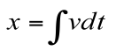
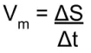
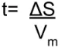
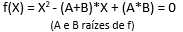
Equações
Distância:
Utilização: Cálculo da equação do deslocamento, utilizado para encontrar a distância percorrida pelo robô com velocidade variada.
Velocidade Média: →
Utilização: Cálculo do tempo que o robô percorre com velocidade constante.
Composição de função quadrática através de suas raízes:
Utilização: Cálculo da equação da bola ao gol (após o chute/interceptação do robô). As raízes da equação seriam as coordenadas do ponto de interceptação e do gol.

Slide 4
MÓDULOS
Relembrando:
O programa está dividido em 4 módulos: “main.py”, “graficos.py”, ”robo.py” e “visual.py”, para melhor organização e compreensão do algoritmo. Ambos integrados a uma interface gráfica.

Slide 5
Robo.py
Calcula o tempo e a distância que o robô percorre com velocidade variada;
Através dos dados informados pelo usuário acerca da posição do robô, calcula a distância entre este último e a bola em cada ponto de sua trajetória (desde que estejam num intervalo pertencente às dimensões do campo), calculando o ponto de menor percurso possível e também o tempo referente a este ponto;
Calculará o tempo necessário para o robô completar a distância encontrada (soma do tempo com velocidade cte e tempo com velocidade variada)
Por fim verificará se o tempo que a bola levou até chegar no ponto utilizado para o cálculo da distância é menor que o tempo que o robô leva para completá-la, informando se a interceptação é possível ou não;

Slide 6
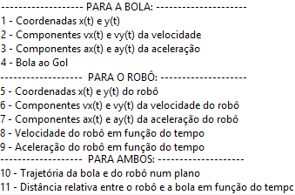
GRAFICOS.py
Recolhe os dados fornecidos no arquivo “Ora_bolas-trajetoria _2sem2019 .dat” e transfere-os para o algoritmo.
Plota os gráficos envolvidos na problemática, sendo eles:

Slide 7
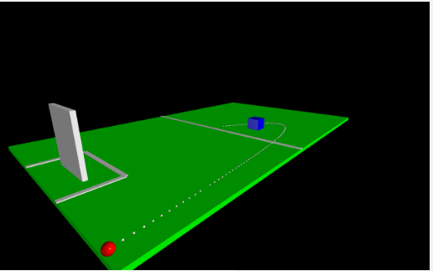
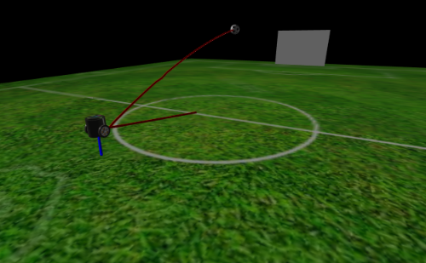
VISUAL.PY
ANTES
Função: Referente ao aprofundamento. Responsável pela modelagem em 3D do problema através do Visual Python (vPython):
Criação dos elementos pertencentes ao problema (dimensionamento e coordenação):
Plano – referente ao campo;
Bola – suas coordenadas serão definidas através dos arrays que armazenam os dados fornecidos no arquivo de trajetória da bola;
Robô – suas coordenadas iniciais serão informadas pelo usuário.
Função para locomoção do robô até a bola;
Função para o robô chutar a bola até o gol;
Texturização.
DEPOIS

Slide 8
Main.py
Função: Importa todos os outros módulos e invoca as funções neles inseridas. Também inclui a Interface Gráfica planejada, que foi por inteira escrita neste arquivo:
Funções
Exibe uma interface gráfica (layout e menus)
Implementação dos Gráficos
Criação das caixas de validação de dados

Slide 9
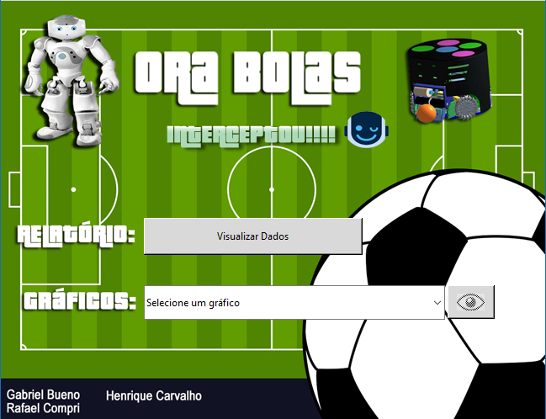
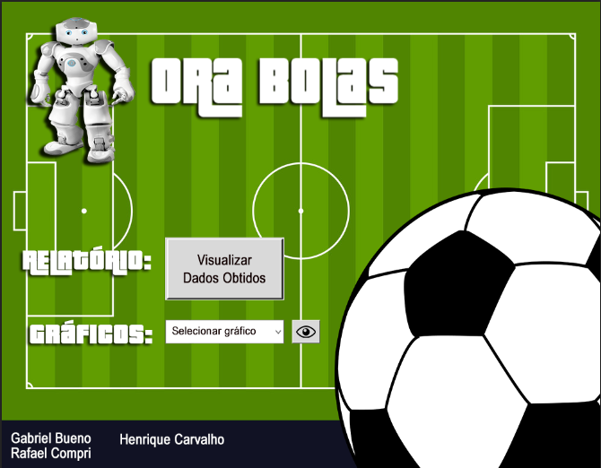
Main.py
RASCUNHO (PHOTOSHOP)
FINAL

Slide 10
APROFUNDAMENTOS
Aprofundamentos:
Incrementar a saída do programa com opções para exibição de outras informações cinemáticas ou dinâmicas relevantes;
Investigar como otimizar a trajetória de interceptação obtendo interceptação no menor tempo possível ou com a menor velocidade relativa possível ou qualquer outra condição ótima relevante
Incrementar a saída do programa usando um game engine para uma simulação mais atrativa do ponto de vista visual e, eventualmente, mais realista do ponto de vista físico (vPython);
Cálculo de uma trajetória para o chute do robô;
Criação de uma interface gráfica para melhor acesso e visualização dos gráficos e outros dados.

Slide 11
Agradecemos
a sua
ATENÇÃO!

